Slide 1

إعداد المعلمة : تحرير الخالدي

Slide 2
الاهداف:
تذكر مفهوم الانعكاس محور الانعكاس
التعرف على قواعد الانعكاس في المستوى الاحداثي
1)في المحور الصادي
2)في المحور السيني
استنتاج قاعدة الانعكاس لرسم – ق(س)
استخدام الانعكاس لرسم – ق(س)
استنتاج قاعدة الانعكاس لرسم ق(– س)
استخدام الانعكاس لرسم ق(– س)

Slide 3
1- الانعكاس في محور ل :
هو تحويل هندسي يعين لكل نقطة أ في المستوى صورة على النحو التالي :
عمودي على ل و ل ينصف
أ َ
أ أ َ
أ أ َ
انعكاس نقطة على الخط هي نفسها
د = د َ كما في الشكل
أ
د= د َ
أ َ

Slide 4
سَ (-1,-4)
س (-1 ,4)
ص (5, 1)
صَ (5,-1)
ع (-1,1)
عَ (-1,-1)

Slide 5
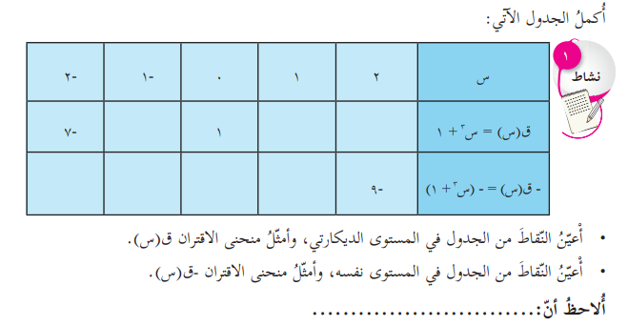
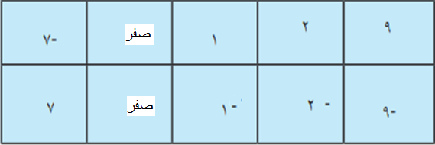

Slide 6
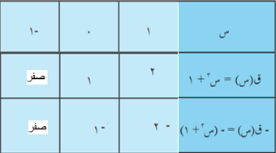
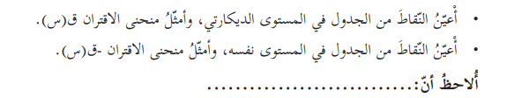
5
4
منحنى- ق(س) هو انعكاس لمنحنى ق(س) حول محور السينات
3
س3+1
2
1
9 8 7 6 5 4 3 2 1 - 1 -2 -3 -4 -5 -6 -7 -8 -9
-1
-2
-3
-(س3+1)
-4
-5
-6
-7
-8

Slide 7
خطوات رسم ل(س)= ــ ق(س)
1)نرسم ق(س) باستخدام الجداول
3) نعبر شفهيا عن رسم ل(س) حسب قواعد الانعكاس
3)طبق التحويل المطلوب

Slide 8

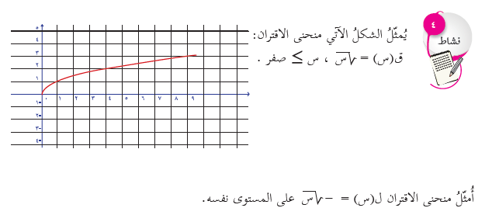
مثال مثلي منحنى ل(س)=

Slide 9

سَ(-5, 2)
صَ(-2,2)
ص(2,2)
س (5 ,2)
نَ(-4,-2)
عَ(-1,-2)
ع(1,-2)
ن(4,-2)

Slide 10
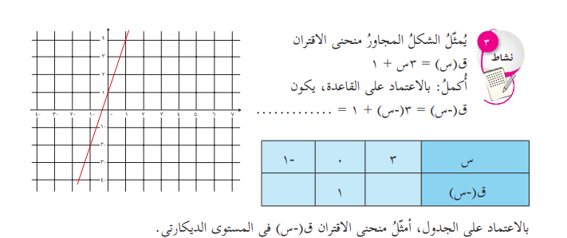
ق(- س)
ق(س)
-3س+1
4
-8
ق(-س)=-3س+1
ق(-3)=-3×3+1=-9+1=-8
ق(--1)=-3×-1+1=3+1=4
قارني بين رسم ق(س) و ق(- س)

Slide 11
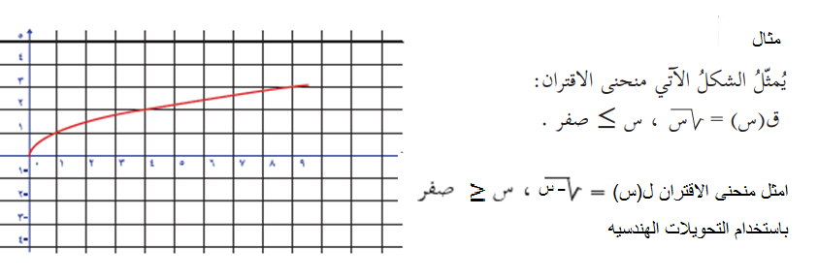
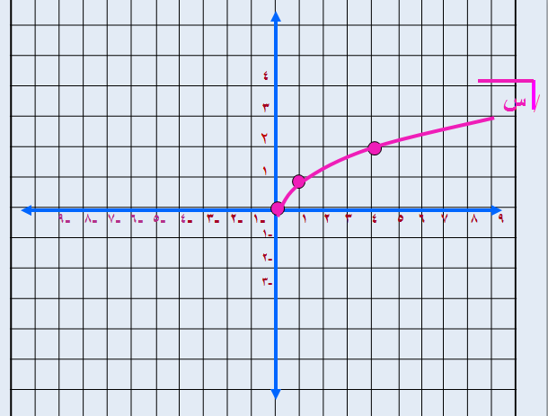
خطوات رسم ل(س)=ق(-س)
1)نرسم ق(س) باستخدام الجداول
3) نعبر شفهيا عن رسم ل(س) حسب قواعد الانعكاس
3)طبق التحويل المطلوب

Slide 12
4
3
س
-س
2
1
9 8 7 6 5 4 3 2 1 -1 -2 -3 -4 -5 -6 -7 -8 -9
-1
-2
-3

Slide 13
